Slide 1
Город Донецк
Республиканский лицей-интернат с усиленной военно-физической подготовкой имени Г.Т.Берегового
МОН ДНР
Морозов Алексей Алексеевич
70-летию Великой Победы посвящается.
«Вехи Донбасса»

Slide 2
Немного Истории

Slide 3
К 70-ЛЕТИЮ ВЕЛИКОЙ ПОБЕДЫ
8 сентября 1943 года войска Южного и Юго-Западного фронтов отбили у немцев Донецкий бассейн – важнейший угольный и промышленный район страны и овладели областным центром Донбасса – городом Сталино.

Slide 4
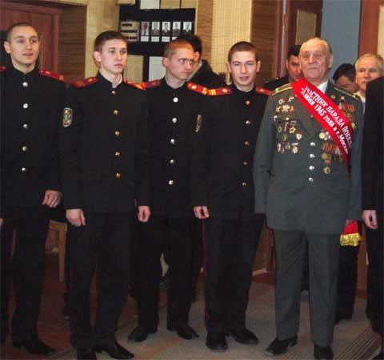
Но победе и освобождению предшествовали почти 700 дней оккупации.
За это время на территории области было убито и замучено 174416 мирных граждан,149367 военнопленных, сломаны
судьбы 252 тысяч граждан,
угнанных в Германию. Эти
цифры говорят нам,
потомкам: "Не забывайте!"

Slide 5
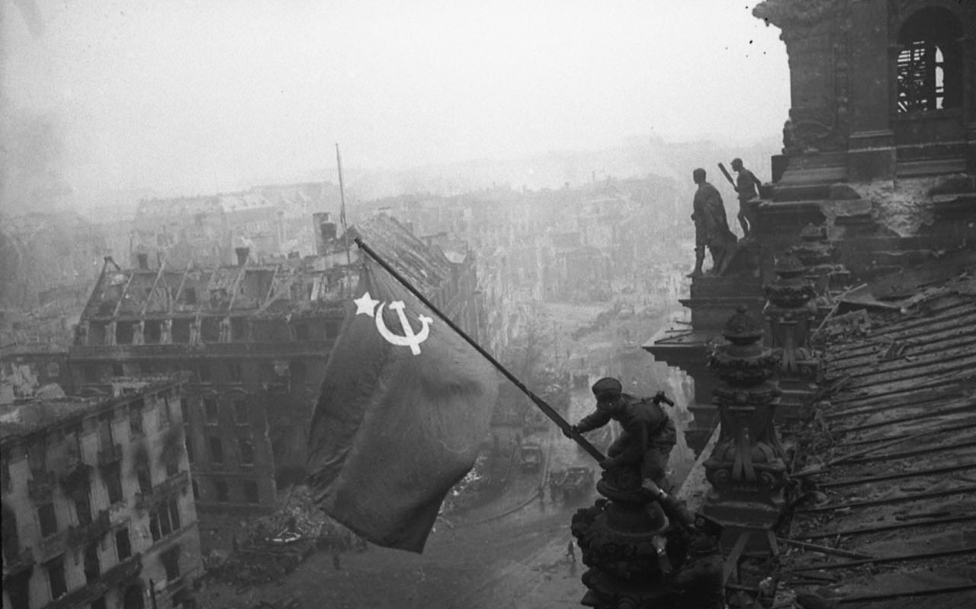
Мы всегда будем помнить и заботиться о живых фронтовиках. Их вклад в Победу - неоценим, а подвиг - бессмертен.

Slide 6
Какой был Донецк?
Давайте вспомним

Slide 18
Ну а теперь каким он стал

Slide 30
Но мы не падаем духом и продолжаем дальше учиться и возрождать культуру Донбасса. Ведь люди Донбасса самые сильные, смелые и высокоморальные.

Slide 31
Мы осваиваем новые технологии

Slide 32
Приемы самозащиты, одно из главных правил воина.

Slide 33
Так же не стоит забывать про внешний вид

Slide 34
Мы так же держим себя в форме

Slide 35
Строевая - самая главная вещь

Slide 36
Здоровая пища – здоровый дух

Slide 37
А все это благодаря чуткому руководству

Slide 38
Список литературы:
http://vk.com/donetsk
http://vk.com/photos-23502694
http://vk.com/album-23502694_174964274
Прозвучало стихотворение Яны Огер в исполнении лицеиста Лигостова Сергея
Музыка:
The Last of Us - Main Theme Piano Cover (medium)
Gustavo Santaolalla - The Last of Us Original Soundtrack
Francis-Goya - Exodus

